Slide 1


Continual Training of Language Models for Few-Shot Learning
汇报人： 兰孟烨 EMNLP2022

Slide 2
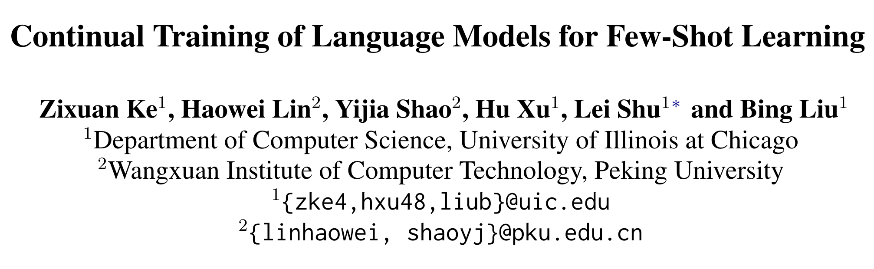

Slide 3
Background

Slide 4
持续学习和Few-shot learning
提出背景：随着近年来数据呈现爆炸式的增长，机器学习算法中，训练数据与测试数据很难达到分布相似的状态，一般的机器学习算法很难在动态的环境中连续自适应的学习，因此，研究者们提出了持续学习算法，来解决该问题。
动机：持续学习模拟了人类大脑的学习思考方式，能够对非独立同分布（not IID）的数据流进行学习。他的本质是既能够对到来的新数据进行利用，并基于之前任务积累的经验，在新的数据上很好的完成任务；又能够避免遗忘问题，对曾经训练过的任务依旧保持很高的精度（即避免灾难性遗忘的问题）。即，可塑性（学习新知识的能力）和稳定性（旧知识的记忆能力）。
Few-shot learning：由于标记的训练数据的稀缺性，Few-shot learning的主要问题是过度拟合。
Notes:
传统de continual learning:传统的Continual Learning方法通常采用的是Fine-Tuning的方式，即在每个新任务到来时，使用新任务的数据对模型进行微调，以适应新任务。这种方法的缺点是需要保留之前任务的数据和模型，并将其与新任务的数据一起用于Fine-Tuning，这样会导致过多的存储和计算资源消耗。而且，Fine-Tuning对之前任务的性能也有一定的影响，可能会出现“遗忘”的情况，即之前学到的知识被新的任务覆盖或忘记

Slide 5
Continual Post Traning
Post-Training是近年来提出的一种新的Continual Learning方法，其主要优点是不需要保留之前任务的数据和模型，而是利用预训练模型的知识，在特定领域的任务上进行微调，以拓展模型对该领域的理解。这种方法相对于传统continual learning中的Fine-Tuning方法，可以更好地保留之前任务的知识，并且可以减少存储和计算资源的消耗。

Slide 6
Post Training vs. Fine-tuning
Post-training是指在已经预训练好的模型基础上，在特定领域或任务上继续训练。在这个阶段，模型的初始参数是由预训练得到的，训练过程主要通过对任务特定数据的微调来进一步提高模型性能。这种方法通常需要大量的任务特定数据来进行训练，因此在很多实际情况下可能无法实现。
Finetuning是指在已经预训练好的模型基础上，在特定任务上进行微调。在这个阶段，模型的初始参数也是由预训练得到的，但是训练过程主要通过对特定任务数据进行微调来提高模型性能。这种方法通常需要相对较少的任务特定数据，因此在实际应用中更加常见。
在Continual Training方法中，post-training和finetuning是指两个不同的阶段。

Slide 7
introduction

Slide 8
Summary
在post-training阶段，作者利用了一些技术来在特定领域上扩展模型的知识，而不需要额外的任务特定数据。然后，在finetuning阶段，作者通过少量的任务特定数据来微调模型，以进一步提高其性能。因此，在Continual Training方法中，post-training和finetuning被视为两个互补的过程，共同用于提高模型的泛化能力和学习能力
post-training的主要目的是在已经预训练好的模型基础上，在特定领域上扩展模型知识。这个过程主要通过对任务特定数据的微调来完成，而不需要额外的标注数据。在Continual Training方法中，作者使用一些技术，如动态掩码、数据增强、动态学习率和增加任务数量等，来优化模型在任务特定数据上的性能，从而扩展模型对不同领域的理解。

Slide 9
持续学习的主流方法
基于重放的方法
基于正则化的方法
基于参数隔离的方法

Slide 10
Methods

Slide 11
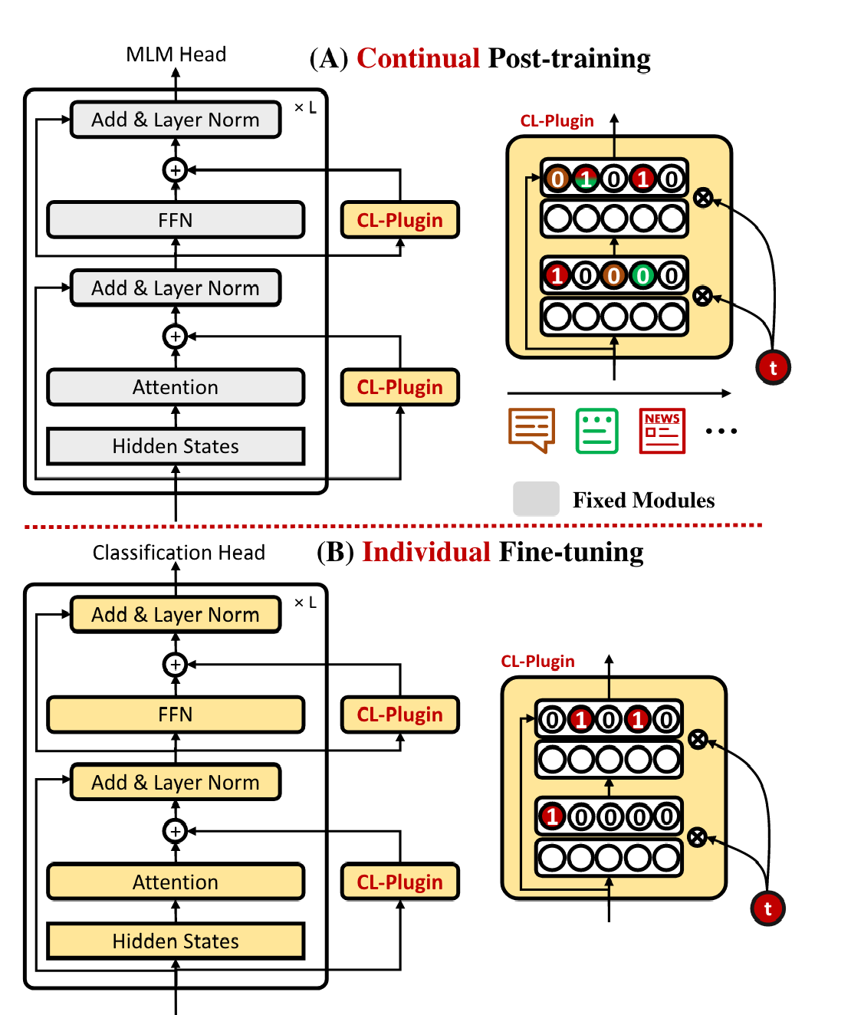
CPT系统
CPT不断对RoBERTa进行后期训练。这是通过在 RoBERTa 的每个 transformer 层中插入两个不断学习的插件(称为 CL-plugin)模块来实现的。
在后期训练中，只训练两个 CL 插件。原始预 训练的 RoBERTa 的组件是固定的。在最终任务微调中，所有组件都是可训练的

Slide 12
Cl-plugin vs.adapter
CPT不断对RoBERTa进行后期训练，这是通过在 RoBERTa 的每个 transformer 层中插入两个不断学习的插件(称为 CL-plugin)模块来实现的。
CL- plugin的灵感来自于Parameter-efficient transfer learning for NLP.它用不同适配器学习隔离不同任务，但需要为每个任务分配一个新的适配器，并且不同任务的适配器之间不能共享知识。
CL-plugin 是一个 CL系统，它通过所有域共享的适配器学习一系列任务。

Slide 13
Post-training

Slide 14
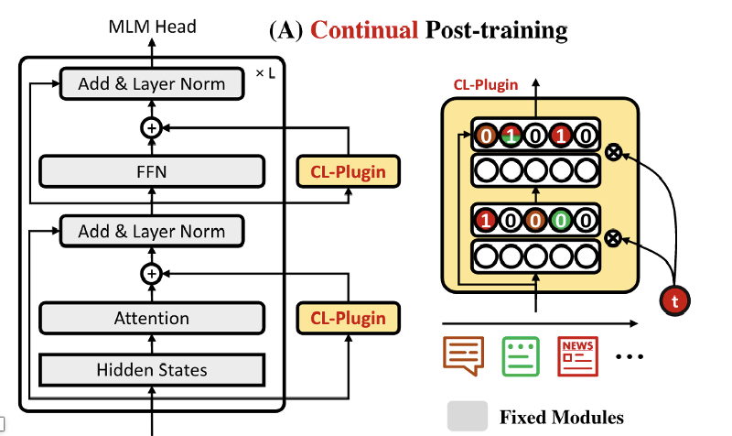
CL-plugin
CL-plugin 是一个具有任务屏蔽机制的双层全连接网络。它采用两个输入:
(1)来自transformer层中的前馈层的隐藏状态h(t)
(2)任务增量学习(TIL)所需的任务ID t。在一个 CL-plugin 中，表示特定任务神经元的任务模板(TMs)用于处理 CF。由于 TMs 是可微的，所以整个 CPT 可以被端到端地训练

Slide 15
CL-plugin
学习一个新的任务/域包括两个主要步骤:
(1)在每个层中为每个旧任务应用掩码，以阻挡梯度流，从而保护旧任务的模型（apply learning Task Masks ）
(2)学习域t及其掩码以备将来使用。在CL-plugin的每一层为该任务训练一个掩码(一个“软”二进制掩码)m(t)指示对该任务重要的神经元 (learning task masks)

Slide 16
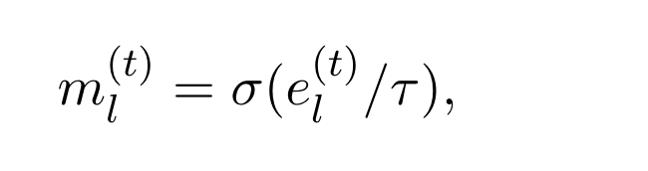
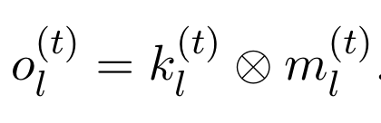
Learning Task Masks for Overcoming CF
对于任务 ID(t)，其中e(t) 由可微分的确定性参数组成 ,这些参数与网络的其他部分一起学习，sigmod 被用作伪门功能
τ 是一个温度变量，
从 1到τmin(一个小的 正值)线性退火
在前向传递中，给定每层 l，k(t)的输出，我们按元素乘以掩码 m(t)
Cl-plugin屏蔽输出o(t)通过skip-connection过连接被馈送到 RoBERTa 的下一层

Slide 17
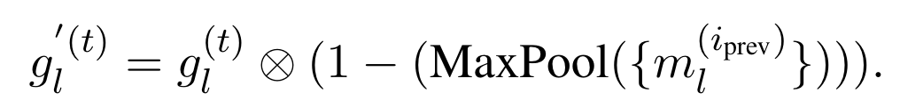
Applying Task Masks
在每一层上积累所有旧任务上学到的掩码m,在反向传播过程中，新任务 t梯度信息 g(t)不会流向这些神经元

Slide 18
Fine-Tuning
Cbe(灾难性蝴蝶效应)

Slide 19
CBE
TMs可以解决CF问题。但由于Post-training 和fine-tuning 过程中微调参数的差异，出现了灾难性蝴蝶效应.我们的调查发现，问题是由于一下方程中的伪门函数。不管 τ 有多小M(t)只能给我们一个近乎 0(或 1)的Mask。这导致以下情况:
(1)在后训练期间，等式中m(t)并不完全是0，而是一个非常小的数字。
(2)在微调过程中，我们不能简单地利用相应的神 经元来完成特定的最终任务

Slide 20
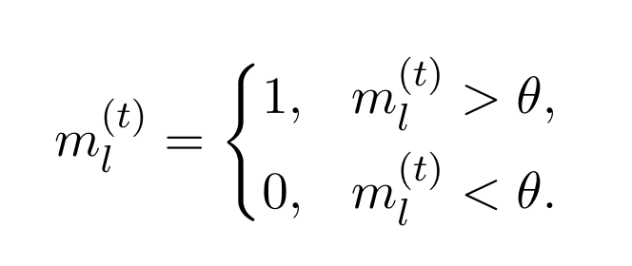
CBE
我们提出了一个简单的方法来解决这个 问题，即在 m(t)上增加一个阈值 θ,使它成为一个二元掩码
请注意，这对于后期训练几乎没有影响，因为它是用来阻止后退的后训练时传递梯度流，微调时选择对应的神经元。

Slide 21
experiments

Slide 22
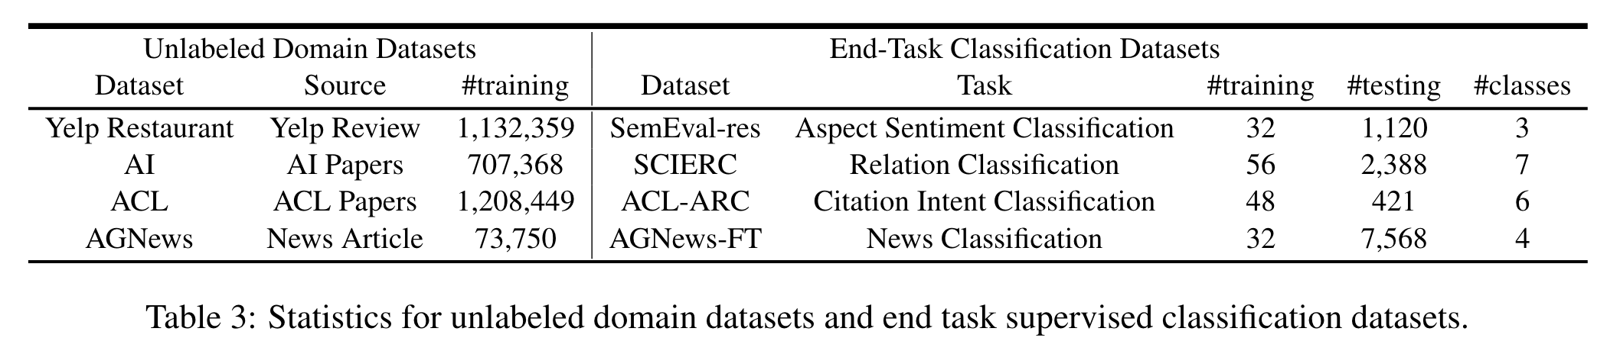
数据集
Post-trainig:
4个未标注的领域数据集：Yelp Restaurant /AI Papers/ACL Papers/AGNews
Fine-tuning:
以及相关领域的分类数据集
使用少量的学习终端任务进行实验。我们对Restaurant和AGNews使用32个训练样本，对ACL使用48个训练样本，对AI使用56个训练样本，因为每个数据集的类的数量不同。

Slide 23
评估方法
所提出的范式采用了与传统的持续学习（CL）不同的评价方式。在用一连串的领域对一个LM（在我们的例子中是RoBERTa）进行无监督的持续后训练后，所产生的p-LM被用来微调来自任何后训练领域的最终few-shot分类任务。在末端任务微调期间没有CL。每个微调任务都是单独完成的。

Slide 24
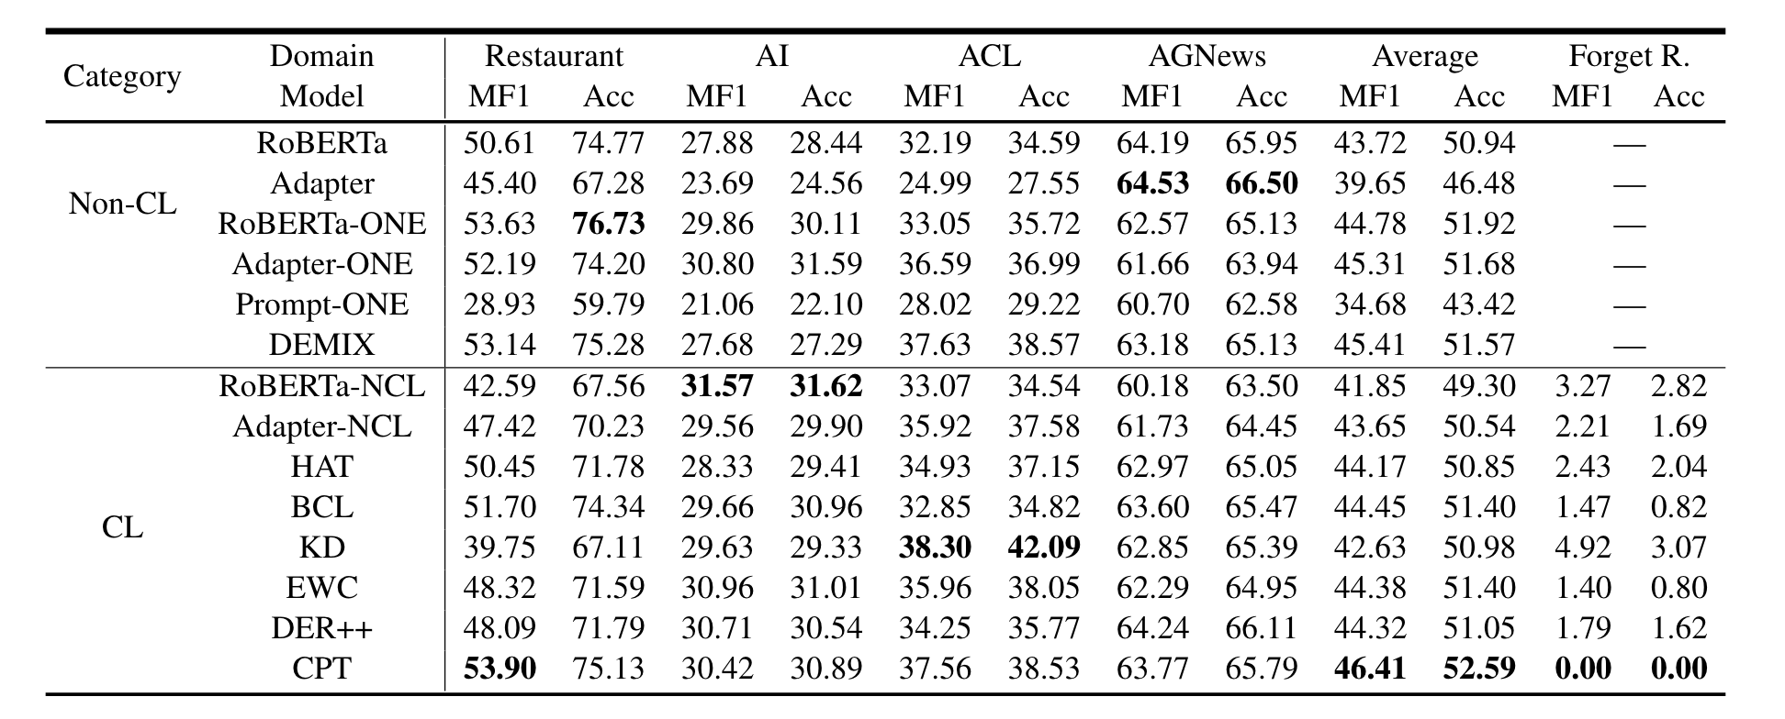
实验结果
表中报告了 4 个不同的微调任务(或数据集)在 对所有未标记的领域数据集进行后训练后在准确性和 Macro F1 方面的平均结果以及遗忘率

Slide 25
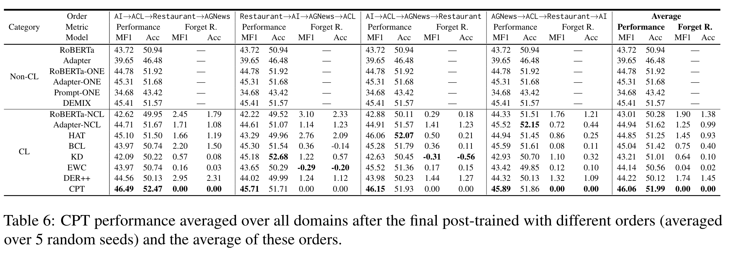

Slide 26
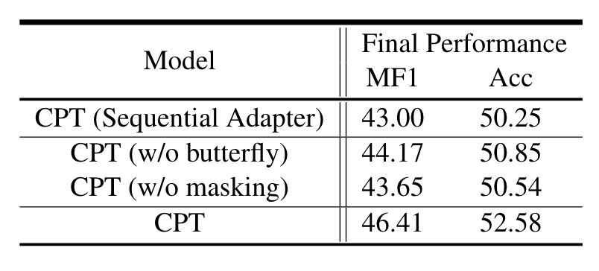
消融实验
Sequential adapter:在 FFN/注意力层之后插入一个适配器，而作者在 FFN/注意力层之前插入它

Slide 27
Post-traning 是否需要特定领域的标记数据集
在Continual Training方法中的Post-Training阶段，并不需要使用特定领域的数据集。
在Post-Training阶段，作者提出了一种基于动态掩码的方法，通过对预训练模型的部分参数进行掩码，然后在特定领域的任务上对掩码参数进行微调，从而拓展模型对特定领域的理解。这个方法不需要额外的特定领域数据集，而是通过调整模型的参数来适应不同的任务。
需要注意的是，虽然Post-Training阶段不需要使用特定领域的数据集，但在整个Continual Training方法中的其他阶段，例如预训练和Fine-Tuning阶段，可能需要使用特定领域的数据集来训练模型。这些阶段中的数据集选择和数据处理方法也会对模型的性能产生影响。

Slide 28
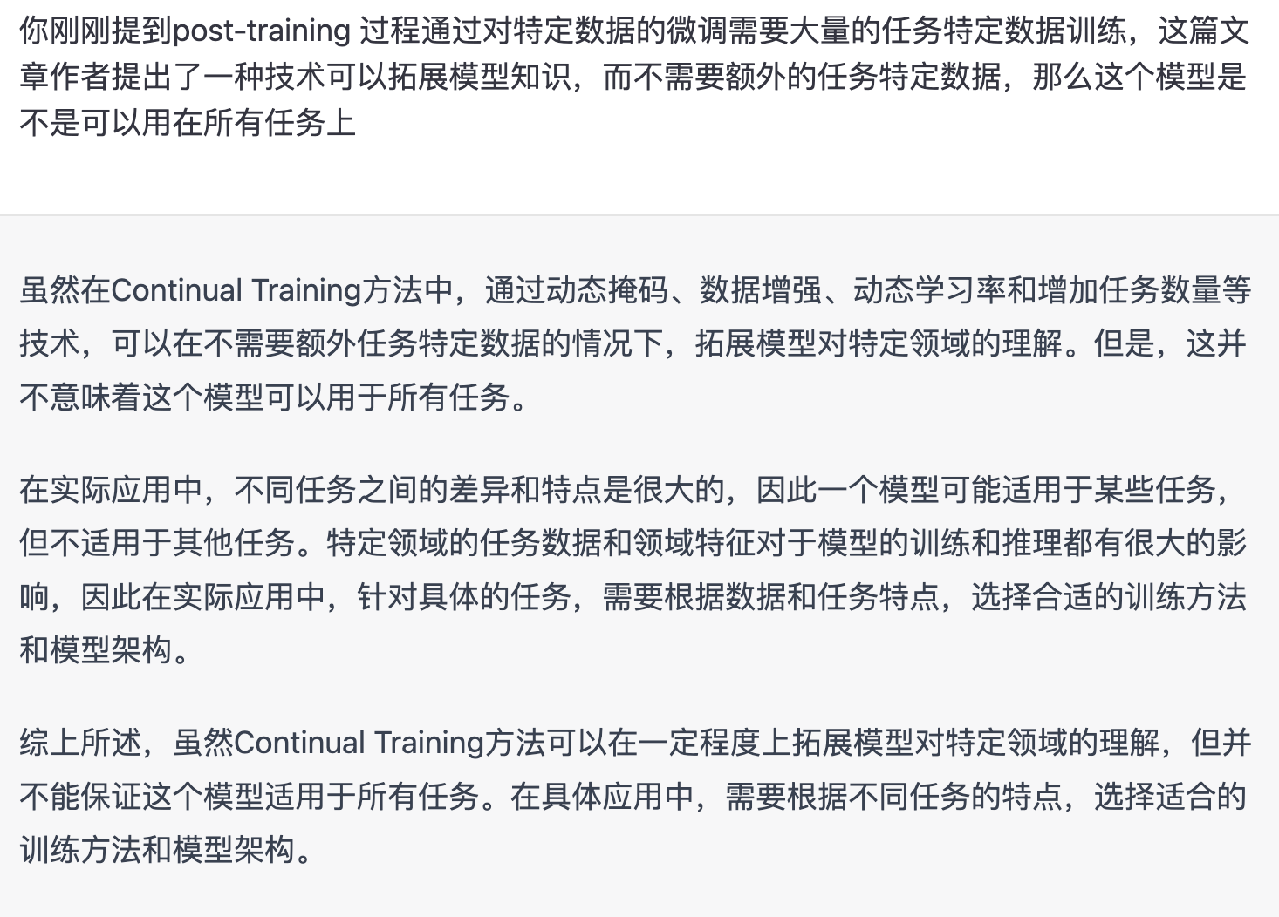
限制
CPT 的训练和测试都需要域 id。 在一些应用程序中，可能很难为每个微调终端任务提供一个域 id

Slide 30
评估指标
准确率：完成任务i的训练后，测试之前所有任务j数据上的准确率，再求平均值。
遗忘率：先求出之前各个任务的最高准确率与当前训练完模型后对应任务的准确率之差（假设i个任务，则得到i个最高准确率与对应任务当前准确率之差），然后取均值。

Slide 31
Fine-tuning 的数据规模多大
Post-training 中continual learning 的顺序
但是华鑫数据不够
这个模型是为了不让它忘记旧的知识
没有增强语言的理解能力
迁移学习而持续学习，遗忘性 可塑性（冲突）

Slide 32
持续学习的
根据目测试任务与原任务的类别关系，把持续学习分为三个类别：
Task-IL（任务增量学习）：解决当前任务，提供任务ID号
Domain-IL（域增量学习）：解决当前任务，不提供任务ID号（新的任务与原任务类别相同）
Class-IL（类增量学习）：解决每一个任务，推断任务ID号（新任务与原任务的类别可能不同）

Slide 33
多任务学习vs迁移学习vs持续学习
（1）多任务学习与持续学习的区别：多任务学习要求同时获得所有的训练数据，而在持续学习中数据是以数据流的方式依次获得的，旧数据无法获取。多任务学习随着时间的推移，不会积累任何知识。
（2）迁移学习与持续学习的区别：迁移学习不是连续的，仅仅使用源域来帮助目标域的学习，并且没有将过去的知识进行积累。其仅仅实现了源域帮助目标域进行学习，反向的促进没有实现。
（3）在线学习往往考虑单一任务域，并不强调模型的抗遗忘能力，更关注于当下数据。

Slide 34
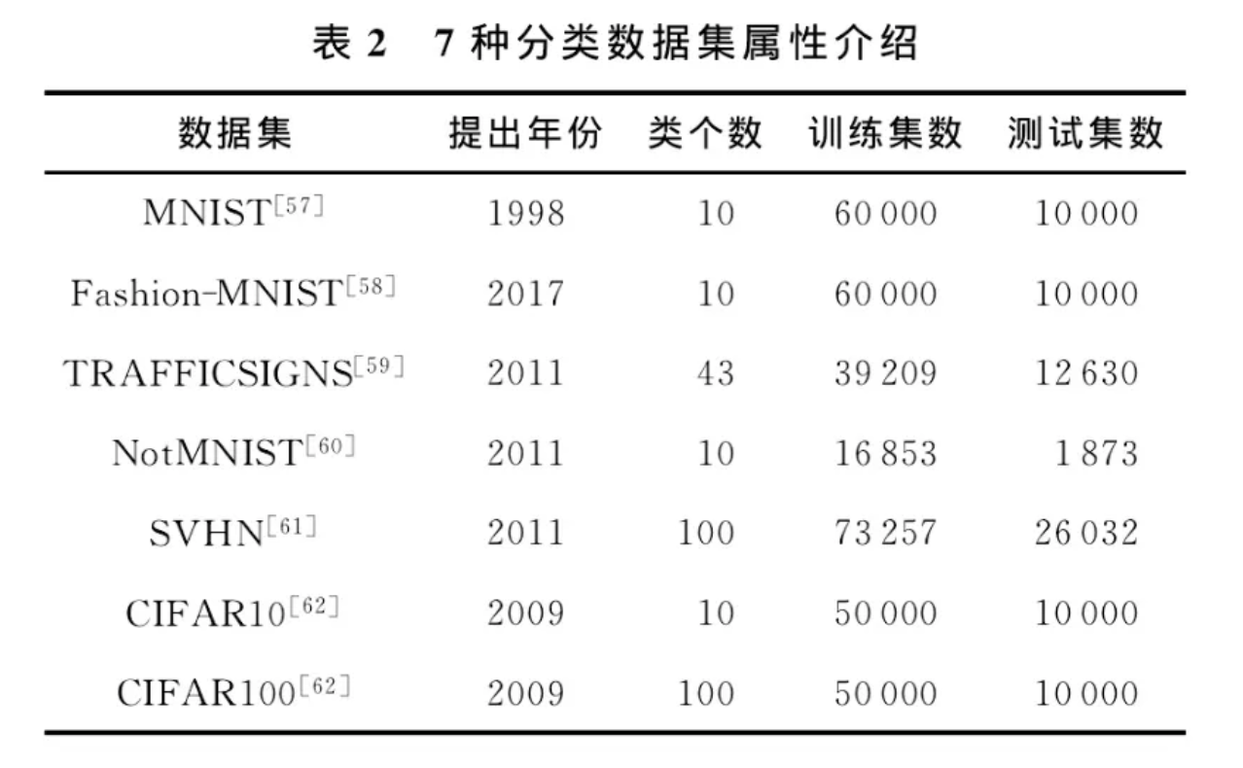
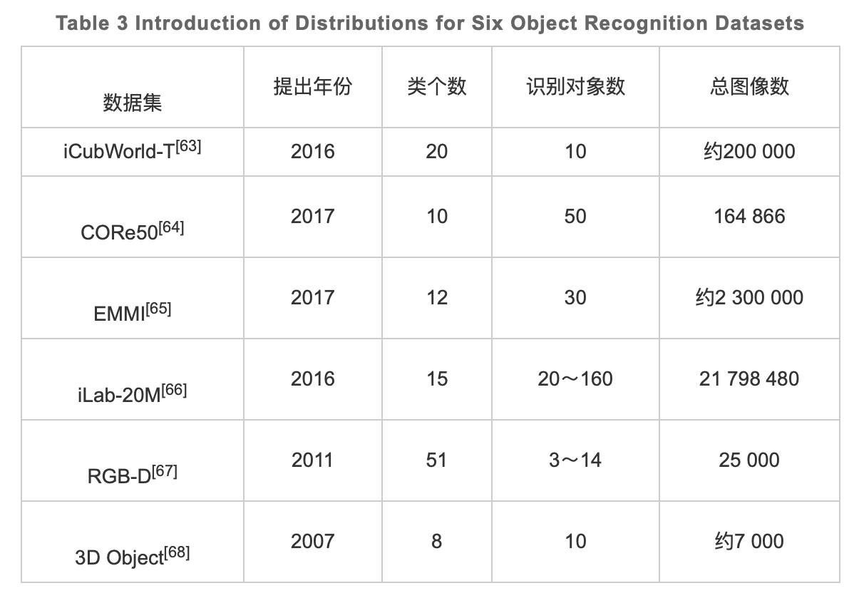
持续学习数据集

Slide 35
ELLE～CPT
ELLE( Efficient Lifelong Pre-training for Emerging Data)
相似点：引入了领域id信息
ELLE：在不同领域的文本前预先加入不同的领域提示词（domain prompt），从而让模型在预训练期间更好地区分从不同领域学到的知识，在下游任务中更准确的激发相应领域的知识。
CPT: task id生成CL组件中的mask，每个任务的mask代表了哪些神经元对于当前任务最重要，这些神经元会在后续新任务的训练中被mask掉，不进行梯度更新，防止新任务对老任务已经学到的信息造成影响。每次训练一个新任务时，会把老任务的mask汇总起来控制住不更新的神经元，并且对新的task也学习一套mask。
不同点：
ELLE 从随机初始化开始，在post-training 过程中需要训练整个预训练模型
而我们的 CPT 从预先训练的 LM 开始 ，在post-training 过程中只需要修改continuall learning plungin参数

Slide 36
ELLE～CPT
ELLE( Efficient Lifelong Pre-training for Emerging Data)
不同点：
ELLE 从随机初始化开始，在post-training 过程中需要训练整个预训练模型
而我们的 CPT 从预先训练的 LM 开始 ，在post-training 过程中只需要修改continuall learning plungin参数

Slide 37


